Slide 1


CIBERSEGURIDAD
PROTECCIÓN EN LA ERA DIGITAL
Sara Martínez Navarro

Slide 2

USO RESPONSABLE DE INTERNET
Debido a la cantidad de información que nos ofrece Internet es necesario respetar unas normas que nos permitan disfrutar de sus ventajas sin correr los riesgos que puede acarrear su uso.
Una actitud responsable nos asegurará la protección de los riesgos que Internet conlleva.

Slide 3


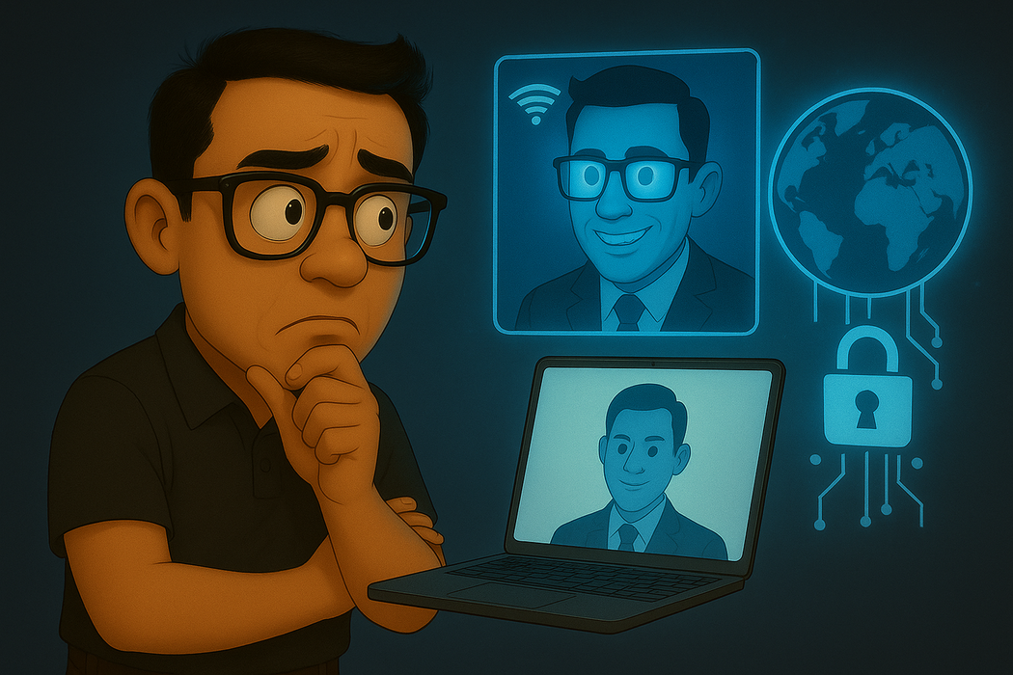
LA CIBERSEGURIDAD
PROTEGE DATOS DIGITALES DE AMENAZAS
Y ATAQUES,GARANTIZANDO TU PRIVACIDAD
Informe Borcelle, 2030

Slide 4

PROTECCIÓN DE LA IDENTIDAD
Y LA PRIVACIDAD
La información que existe en la Red sobre nosotros proviene de los datos que nosotros mismos aportamos, de nuestras visitas y búsquedas, y de la información que los demás aportan sobre nosotros.
AMENAZAS
MEDIOS
MEDIDAS
·Geolocalización
·Pérdida de privacidad
·Uso comercial de nuestra información
·Ciberbullying
·Grooming
·Extorsión
·Sexting
·Phishing
·Chats
·Redes sociales
·Mensajería instantánea
·Publicidad de las páginas
Solicitud de datos en las aplicaciones
·Pensar antes de publicar y aceptar en la Red.
·Supervisar nuestra imagen en la Red
·Respetar los derechos de los demás.
·Controlar la lista de contactos.
·Vigilar los permisos otorgados a las aplicaciones.
·Revisar las condiciones de un servicio antes de aceptarlas.
·Configurar las opciones de privacidad y seguridad.
·Cerrar la sesión al terminar un servicio en línea.
·Usar patrones y contraseñas.

Slide 5
PROTECCIÓN DE LOS
DISPOSITIVOS
Nuestros dispositivos están expuestos a ataques externos. El conjunto de programas que pueden ser nocivos para nuestros dispositivos se engloba en el término malware.
Un malware puede querer desde acceder a la información del ordenador o de datos personales hasta robar contraseñas.
AMENAZAS
VÍAS DE INFECCIÓN
MEDIDAS
Virus y troyanos
Gusanos
Spyware
Falsos antivirus
Ransomware
Kaylogger
Correo electrónico
Aplicaciones maliciosas
Páginas web maliciosas
Redes sociales
Descarga de ficheros
Instalar antivirus y cortafuegos y actualizaciones de software.
Hacer copias de seguridad.
Revisar los archivos y los ficheros compartidos y descargados.
Revisar las condiciones de un servicio antes de aceptarlas.
Comprobar las descargas de software antes de llevarlas a cabo.
Usar patrones y contraseñas y precaución en redes wifi públicas.
Descargar de forma segura las aplicaciones.

Slide 6

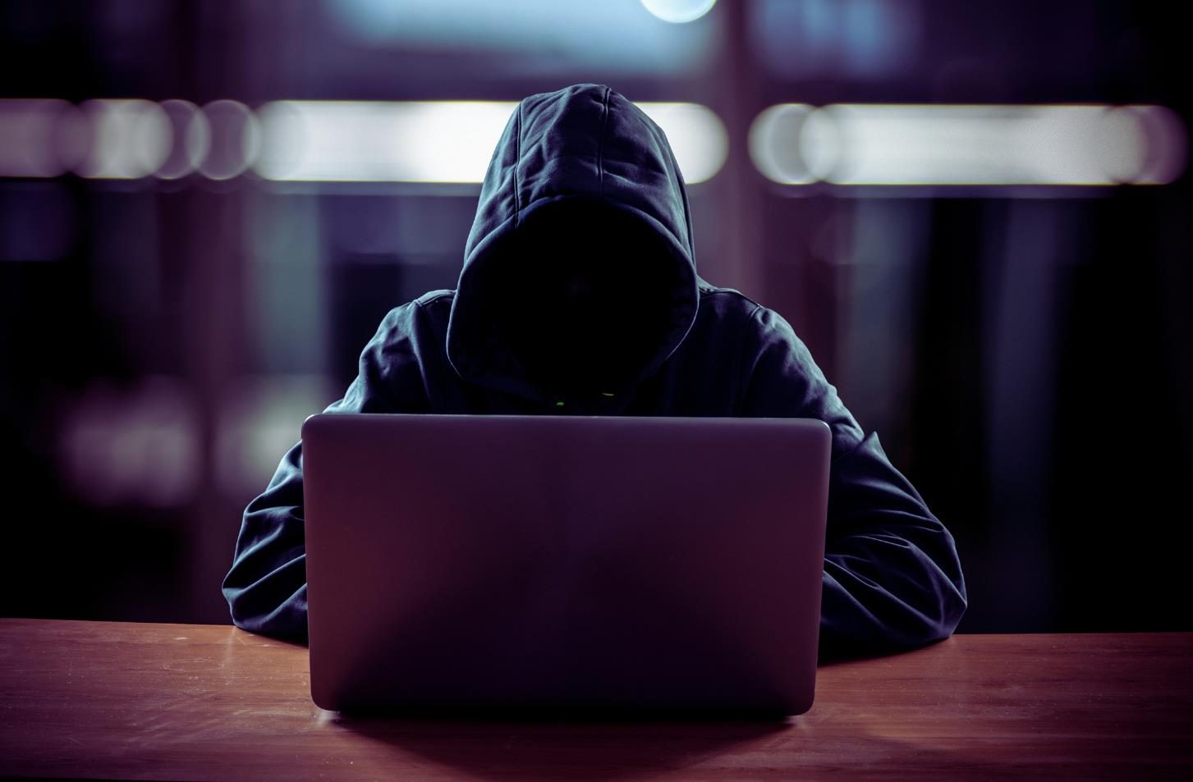
GROOMING
ACOSO Y ABUSO SEXUAL ONLINE
Son formas delictivas de acoso que implican a un adulto que se pone en contacto con un niño, niña o adolescente con el fin de ganarse poco a poco su confianza para luego involucrarle en una actividad sexual.
CONSECUENCIAS
Daños psicológicos en la víctima:
Depresión
Baja autoestima
Desconfianza
Cambios de humor
Bajo rendimiento
Daños a nivel familiar:
Empeoramiento de las relaciones
Chantajes a la propia familia por parte del acosador

Slide 7
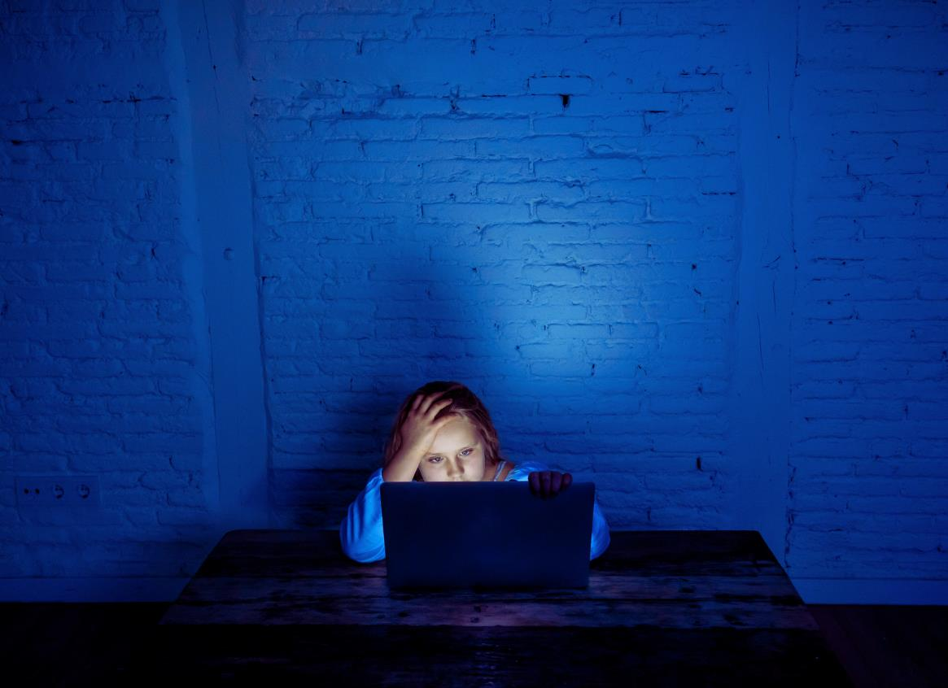
GROOMING
PROTECCIÓN
No proporcionar imágenes, vídeos o informaciones personales a desconocidos.
Evitar dar contraseñas.
Proteger tu privacidad en imágenes e información personal.
OJO CON LO QUE SUBES A INTERNET
QUÉ HACER
Valorar si es cierto que dispone de material para ejercer la amenaza.
No ceder al chantaje en ningún caso.
Pedir ayuda.
Revisar el equipo con un programa antimalware.
Modificar todas las contraseñas de acceso.
Aumentar las opciones de privacidad en tus perfiles de las redes sociales.
Buscar y guardar las pruebas del chantaje: capturas de pantalla, conversaciones…

Slide 8
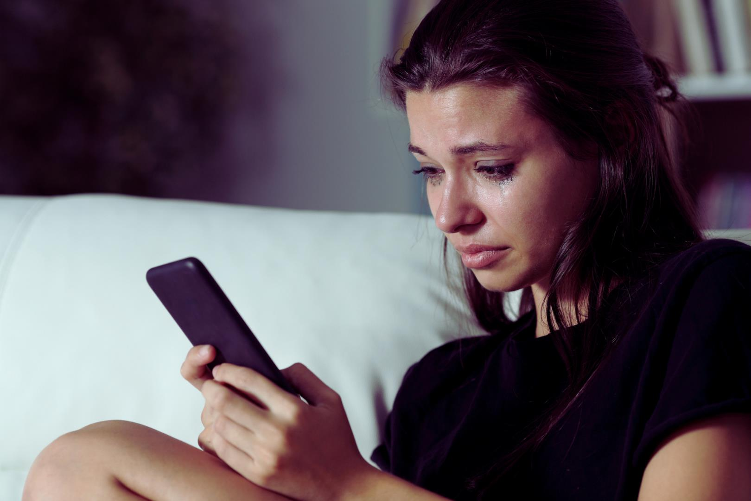
CIBERBULLYING O CIBERACOSO
ACOSO Y ABUSO SEXUAL ONLINE
Acoso (atormentar, amenazar, hostigar, humillar o molestar) un menor a otro menor usando las tecnologías de la información y la comunicación.
CONSECUENCIAS
Puede mantenerse durante las 24 horas del día, ya que el acceso a los distintos dispositivos se puede realizar en cualquier momento y desde cualquier lugar, por lo que el perjuicio para la víctima puede ser considerablemente mayor que el bullying. Entre estos encontramos:
Problemas de salud mental como ansiedad, depresión y baja autoestima.
Aislamiento social
Rendimiento académico deficiente.
En casos extremos, puede llevar a pensamientos y autolesiones suicidas.

Slide 9
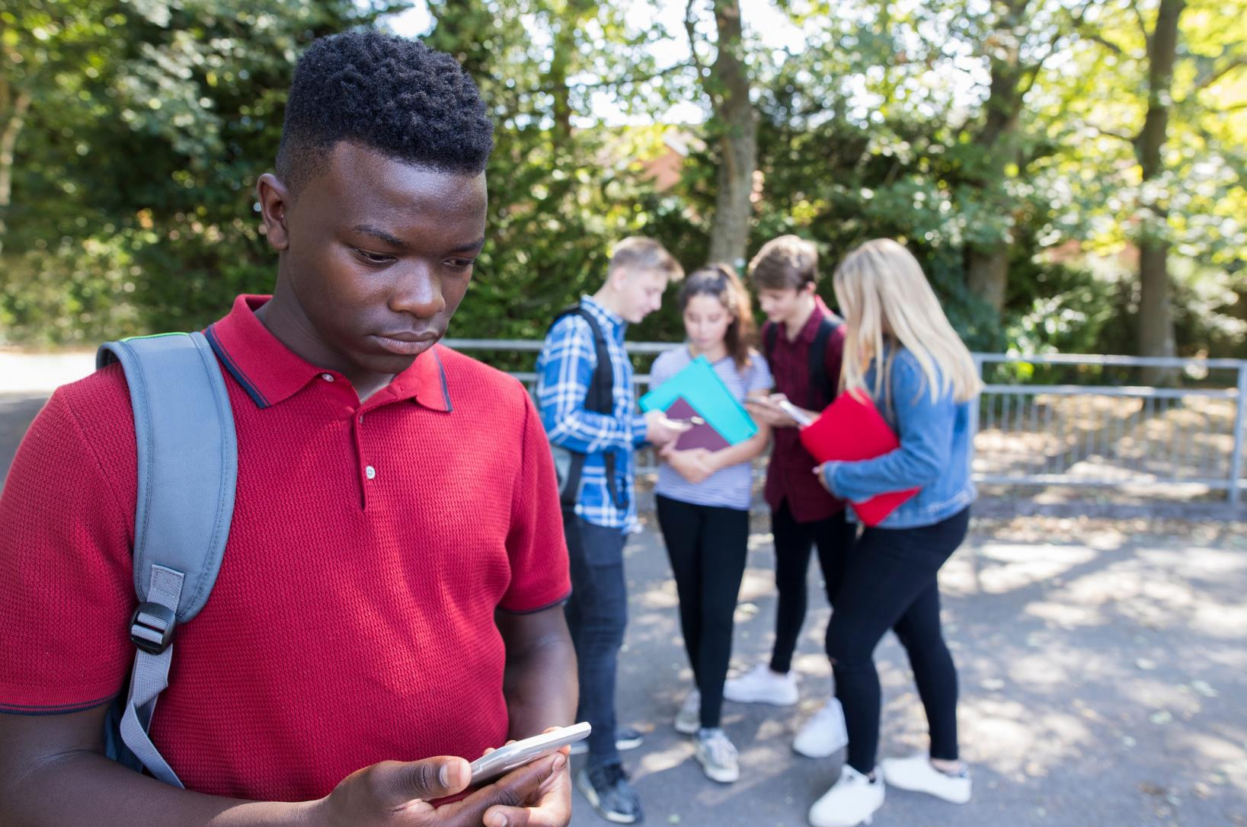
CIBERBULLYING O CIBERACOSO
PROTECCIÓN
No difundas imágenes comprometidas, ni tuyas ni de otras personas.
No proporciones datos.
No apoyes actos que supongan ciberacoso.
NO HAGAS A OTROS LO QUE NO QUIERES QUE TE HAGAN
QUÉ HACER
Denuncia la situación.
Ayuda a prevenir.
Conoce los protocolos de actuación.

Slide 10

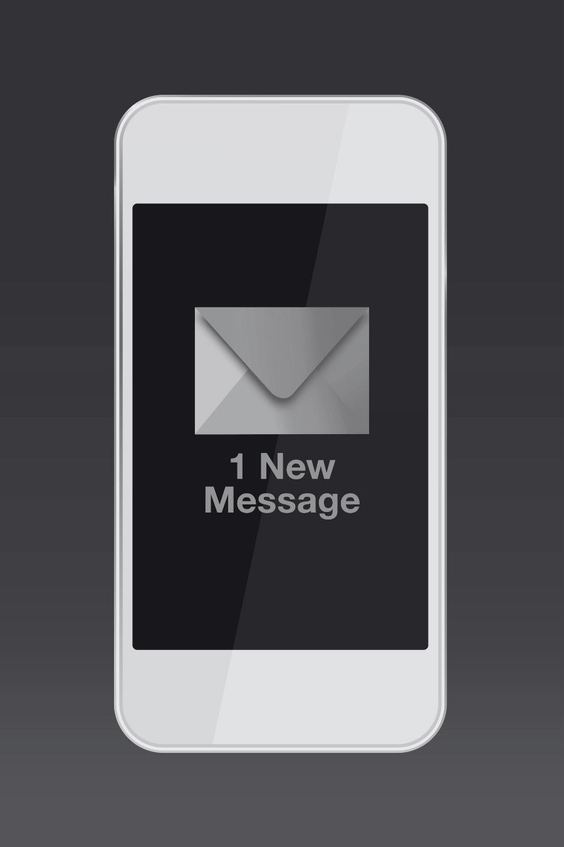

SEXTING
EXTORSIÓN O CHANTAJE. SEXTORSIÓN
Enviar o recibir mensajes, fotos o videos íntimos a través del celular o internet. Puede ser una forma de comunicación privada, pero también implica riesgos si el contenido se difunde sin consentimiento.
CONSECUENCIAS
Ansiedad, tristeza o vergüenza.
Pérdida de confianza en uno mismo o en los demás.
Aislamiento social o miedo a ser juzgado.
En casos graves, puede provocar depresión o pensamientos negativos.
SI TE PASA, PIDE AYUDA. NO ESTÁS SOLO/A.

Slide 11

SEXTING
PROTECCIÓN
Piensa antes de enviar. Lo que compartes, puede quedar guardado.
No muestres tu rostro ni detalles que te identifiquen.
Reflexiona sobre las posibles consecuencias.
Habla con personas que respeten tu privacidad.
NADIE PUEDE PRESIONARTE PARA MANDAR ALGO QUE NO QUIERES.
QUÉ HACER
No te culpes. La responsabilidad es de quien difunde, no tuya.
Guarda las pruebas: pantallazos, mensajes, enlaces.
Bloquea y denuncia al agresor en la plataforma o ante la policía.
Busca apoyo: habla con un adulto de confianza, orientador o línea de ayuda
DIFUNDIR SIN PERMISO ES VIOLENCIA DIGITAL.

Slide 12
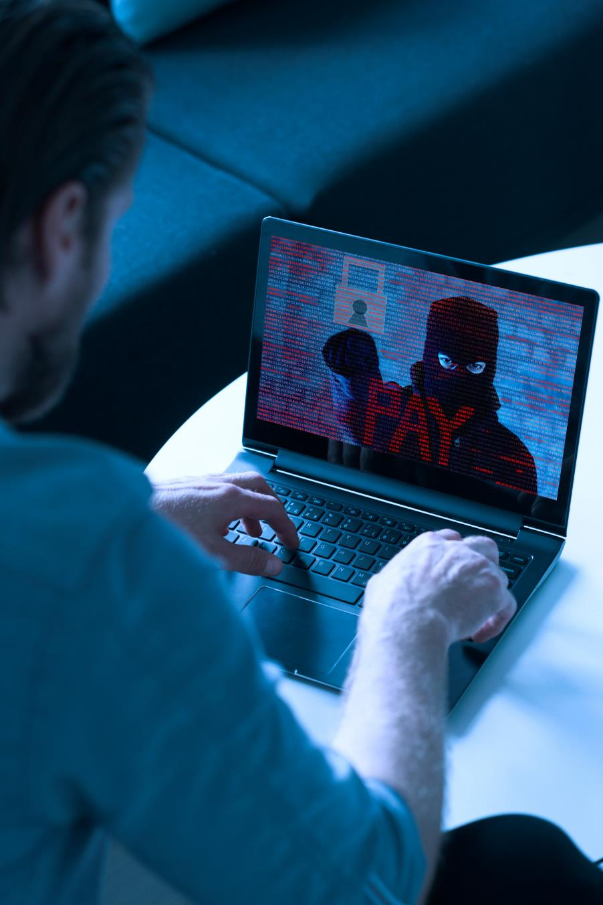
PHISING
ESTAFA, ENGAÑO.
El phishing son mensajes o webs fraudulentas que buscan robar tus datos o dinero. Solicitan datos haciendose pasar por una empresa o entidad pública con la excusa de comprobarlos o actualizarlos. Pueden hacerlo a través de un mensaje, una llamada, una ventana emergente o un email.
CONSECUENCIAS
Pérdida de dinero o identidad.
Que realicen un fraude o robo en tu nombre.
Sentimiento de culpa o vergüenza. ansiedad y estrés.
Insomnio y dificultad para concentrarte.
Pérdida de confianza en servicios online y en relaciones digitales.
NO CONFÍES SIN COMPROBAR.

Slide 13

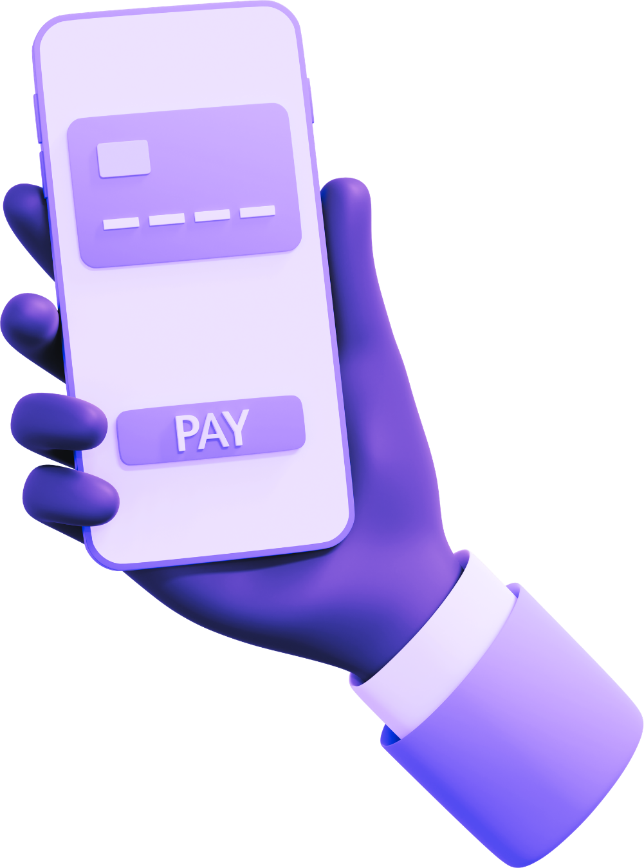

PHISING
PROTECCIÓN
No abras enlaces ni archivos adjuntos de mensajes sospechosos.
Comprueba la dirección del remitente y la URL (sin hacer clic).
Activa la verificación en dos pasos y usa contraseñas únicas y seguras.
Nunca facilites códigos SMS, contraseñas o datos bancarios por chat o email.
No respondas a ninguna solicitud de datos. Las entidades no los piden.
Si no estas seguro de algo, pregunta antes de dar información.
QUÉ HACER
Desconecta o cierra la web/mensaje inmediatamente.
No introduzcas más datos; cambia contraseñas (especialmente las relacionadas).
Si diste datos bancarios, contacta al banco y bloquea tarjetas/operaciones.
Guarda capturas y reenvía el mensaje a la entidad legítima para verificar.
Denuncia en la plataforma, al banco y —si hay perjuicio económico— a la policía.

Slide 14
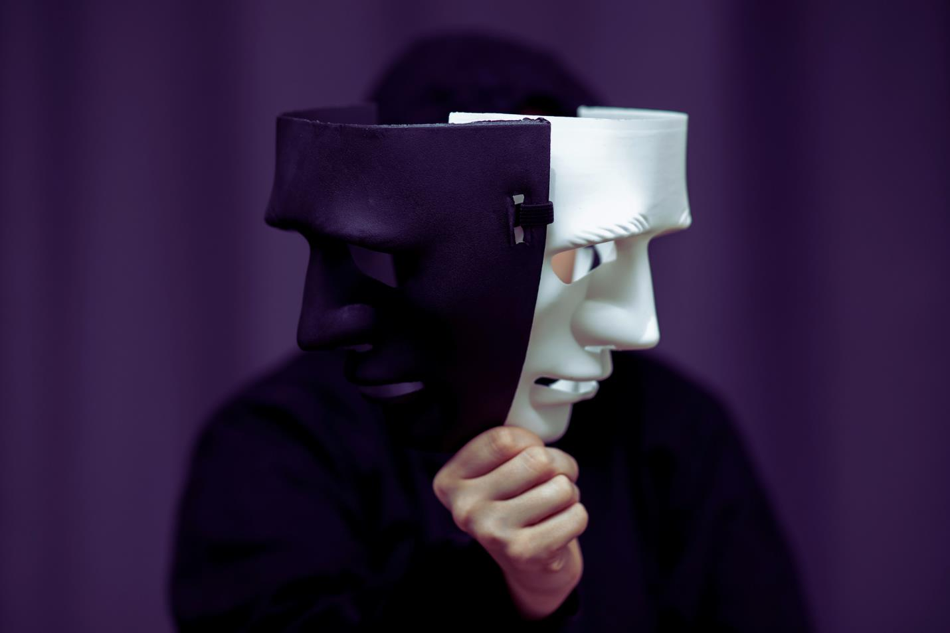
SUPLANTACIÓN DE IDENTIDAD
APROPIACIÓN DE UNA IDENTIDAD DIGITAL
Uso de tus datos (fotos, nombre, cuentas) para hacerse pasar por ti.
Pueden abrir cuentas, pedir dinero o difundir información falsa en tu nombre.
CONSECUENCIAS
Estrés, ansiedad y sensación de pérdida de control.
Vergüenza o miedo a que te juzguen por acciones que no hiciste.
Pérdida de reputación o problemas en el trabajo/estudios.
Problemas económicos si hay fraude con tarjetas o créditos.
Imagen distorsionada de uno mismo en Internet.
Ser víctica de burlas, insultos o amenzas.
TUS DATOS VALEN: PROTÉGELOS COMO TU DINERO

Slide 15

SUPLANTACIÓN DE IDENTIDAD
PROTECCIÓN
No compartas contraseñas ni códigos de verificación.
Activa la verificación en dos pasos en tus cuentas.
Revisa la configuración de privacidad y elimina datos personales innecesarios.
Evitan que miren cuando tecleas alguna contraseña
Mantén actualizados antivirus y contraseñas únicas por servicio.
Cierra sesión y no almacenes las contraseñas en ordenadores compartidos.
QUÉ HACER
Cambia las contraseñas de inmediato y cierra sesiones en dispositivos desconocidos.
Contacta a la plataforma (red social, email, banco) para denunciar la cuenta falsa y solicitar su eliminación.
Si hay uso de tus datos bancarios o financiero, avisa al banco y bloquea tarjetas.
Guarda pruebas (capturas, URLs) y denuncia a las autoridades si hay fraude o daños.
Informa a amigos y familiares para evitar que confíen en mensajes enviados por el suplantador.
Busca apoyo si te sientes ansioso/a o afectado/a emocionalmente.

Slide 16
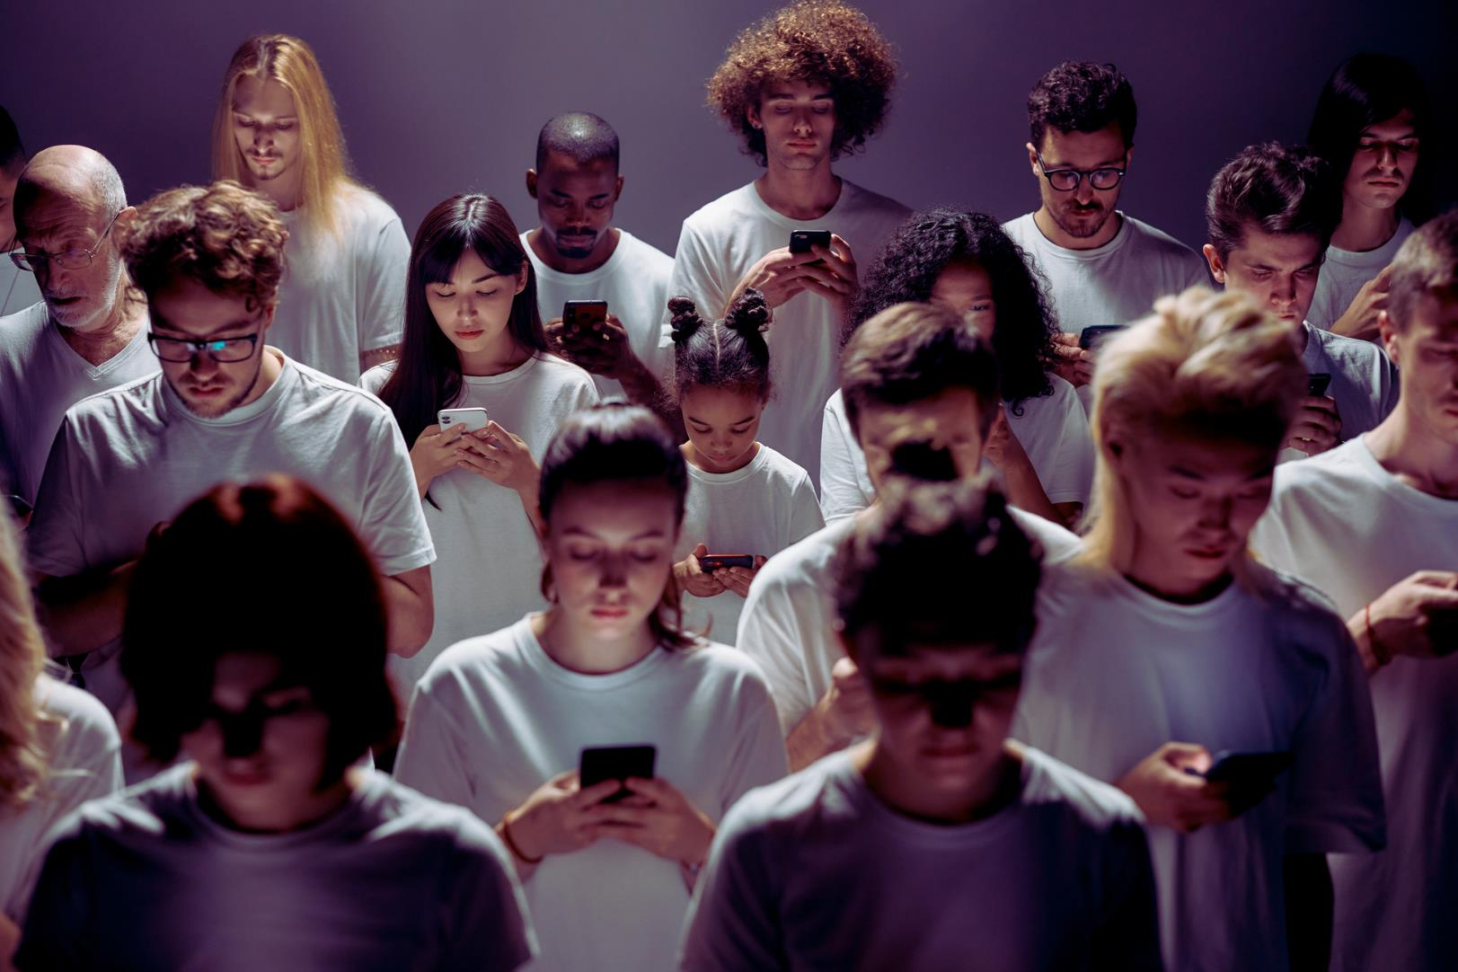
CIBERADICCIÓN
CONEXIÓN COMPULSIVA
Cuando el uso de internet, móviles o redes domina tu tiempo y afecta tu vida diaria, hablamos de ciberadicción. Existe una necesidad por tener que conectarse con frecuencia.
CONSECUENCIAS
Insomnio, fatiga y problemas de atención.
Aislamiento social o relaciones superficiales.
Ansiedad, irritabilidad y bajón del estado de ánimo al intentar dejarlo.
Rendimiento escolar/laboral afectado y pérdida de hobbies reales.
Mal humor o nerviosismo cuando no se puede conectar.
Probelmas alimenticios.
PUEDE PASAR DESAPERCIBIDA: FÍJATE EN HÁBITOS, SUEÑO Y RELACIONES.

Slide 17
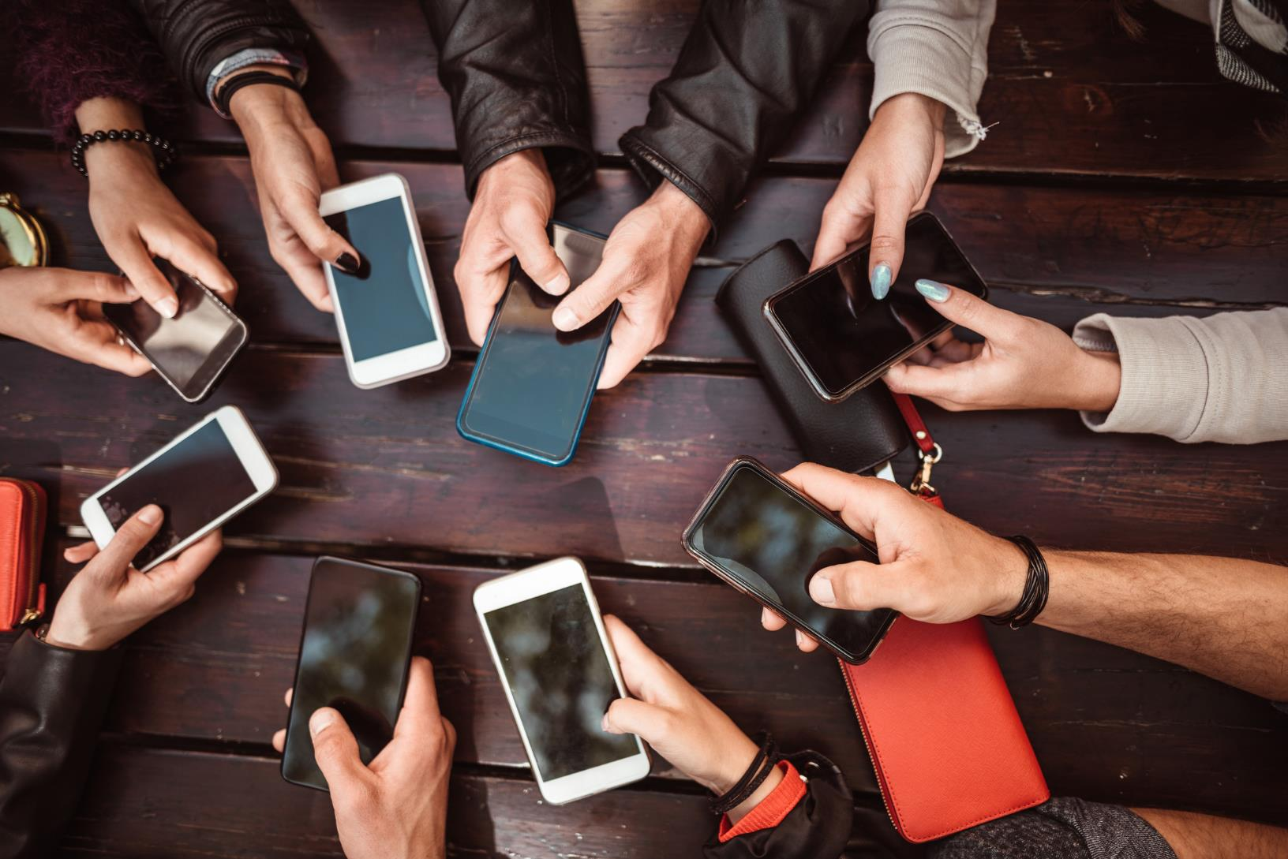
CIBERADICCIÓN
PROTECCIÓN
Establece límites de tiempo por app y pausas programadas.
Apaga las notificaciones no esenciales; usa modos “no molestar”.
Delega el móvil fuera de la habitación al dormir.
Mantén actividades alternativas: deporte, hobbies, encuentros presenciales.
QUÉ HACER
Reconoce el problema: registra el tiempo real que pasas en pantalla.
Activa límites de uso o apps que bloqueen temporariamente.
Habla con familiares o amigos para que te acompañen en reducirlo.
Sustituye tiempo de pantalla por actividades concretas (paseo, deporte, lectura).
Si interfiere en estudio, trabajo o estado de ánimo, consulta a un profesional.
APAGA LA PANTALLA. ENCIENDE TU VIDA.

Slide 18


TIPOS DE AMENAZAS
CIBERNETICAS
Malware
Programas maliciosos que dañan tu dispositivo, roban datos o controlan tu equipo.
Hackeo
Alguien consigue acceder a tus cuentas o dispositivos sin permiso para ver, borrar o usar tu información.
Ransomware
Malware que cifra tus archivos y pide un rescate para recuperarlos.
SIM swapping
Un atacante toma el control de tu número de teléfono y recibe códigos de verificación.
Scareware
Llamadas o ventanas que dicen que tu equipo está infectado y piden acceso remoto o pago.

Slide 19
MEDIDAS DE
PROTECCIÓN
Hackeo
Malware
Ransonware
Usa contraseñas únicas y fuertes; activa la verificación en dos pasos.
Mantén el sistema y las apps actualizadas.
No instales aplicaciones de fuentes no oficiales.
Instala y actualiza un antivirus/antimalware confiable.
No abras archivos adjuntos de remitentes desconocidos.
Evita descargar software pirata.
Haz copias de seguridad periódicas en discos externos o en la nube.
Mantén todo actualizado y evita enlaces/adjuntos sospechosos.
Swapping
Scareware
No compartas códigos SMS; usa apps de autenticación cuando sea posible.
Ponte un PIN/contraseña con tu operador y alerta al proveedor si hay transferencias de SIM.
Nunca aceptes acceso remoto a desconocidos; busca soporte oficial.
Cierra ventanas emergentes y no llames números que aparezcan en pop-ups.

Slide 20
LA SEGURIDAD
NO ES UN PRODUCTO,
ES UN PROCESO CONTINUO
Muchas gracias por la atención.

